Slide 1


Знакомимся с Python

Slide 2
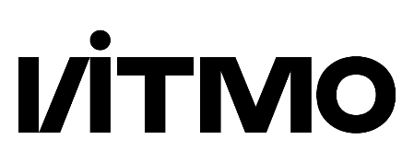
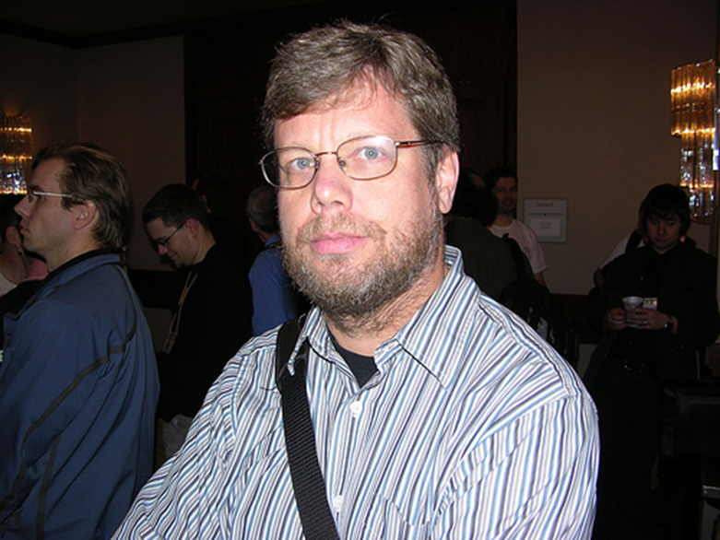
Принцип философии Python, который можно обобщить следующим образом.
Красивое лучше, чем уродливое.
Явное лучше, чем неявное.
Простое лучше, чем сложное.
Сложное лучше, чем запутанное.
Читаемость имеет значение.
Guido van Rossum) — нидерландский программист, автор языка программирования Python.
Python является высокоуровневым («человекочитаемым») языком программирования, который для вывода результатов использует интерпретатор.

Slide 3
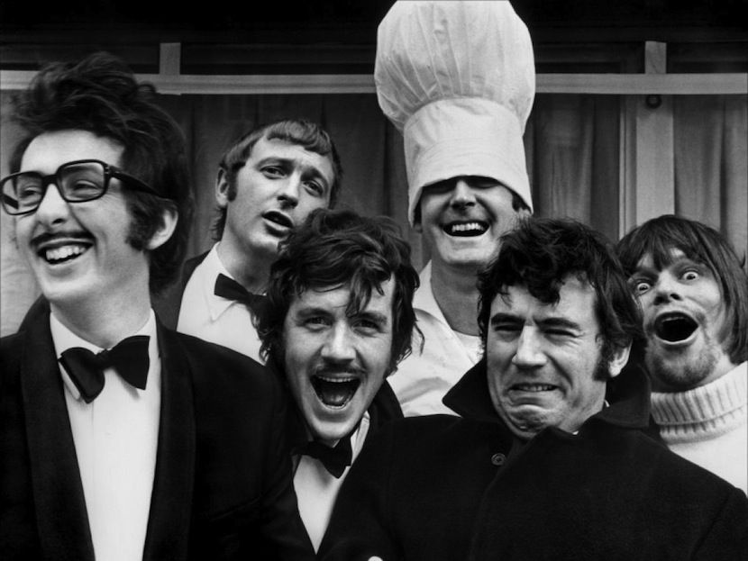
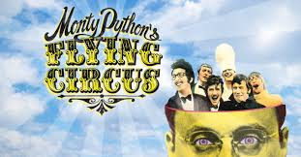
На заметку
Название языку Python было дано в честь популярного британского комедийного шоу «Летающий цирк Монти Пайтона» (Monty Python's Flying Circus) — вы можете найти упоминание об этом в документации по языку.

Slide 4
Python бесплатен — это свободно распространяемое программное обеспечение с открытым исходным кодом.
Python легок в изучении — он имеет простой синтаксис.
Python легок в обслуживании — имеет модульную структуру.
Python располагает богатым «арсеналом» — он предлагает большую стандартную библиотеку
Python портируемый — его можно запустить на обширном множестве различных платформ, и везде он будет иметь один и тот же интерфейс.
Python интерпретируемый — компиляция не требуется.
Python универсален — поддерживает как процедурный, так и объектно ориентированный методы программирования.
Python гибок в использовании — с его помощью можно создавать консольные программы, приложения графического интерфейса

